Slide 1


底部启动，123原则
8月4日 20:15
苏柏安
执业编号:A1120619080002
基金从业编号：A20250613005386
经传投资顾问，金融专业出身，坚持以资金推动论为研究核心，擅长主题风口擒龙头，独创软件经典战法：三色/三紫战法、价值龙头战法等，提倡用简单的方法稳健获利，同获2022/2024/2025年度经传金牌投顾。

Slide 2
01/
02/
03/
大盘B点预演
底部启动123
操作注意事项

Slide 3
01
大盘B点预演

Slide 4
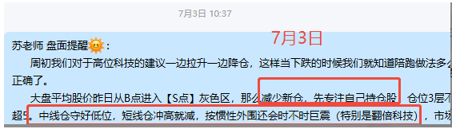
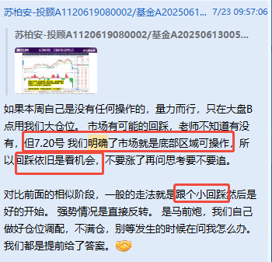
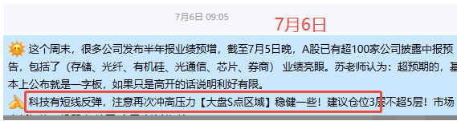
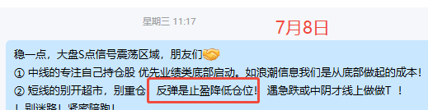

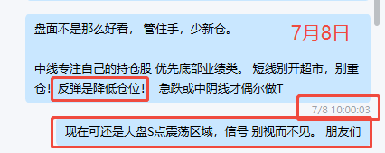

关键时刻，绝不含糊
7月20号
7月20号

Slide 5
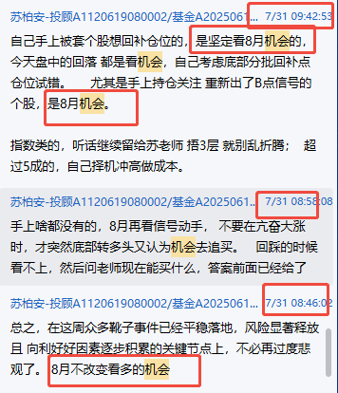
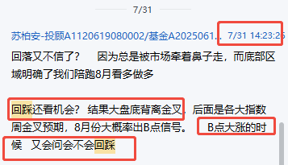

市场在质疑中拉升
7月31日
7月31日

Slide 6
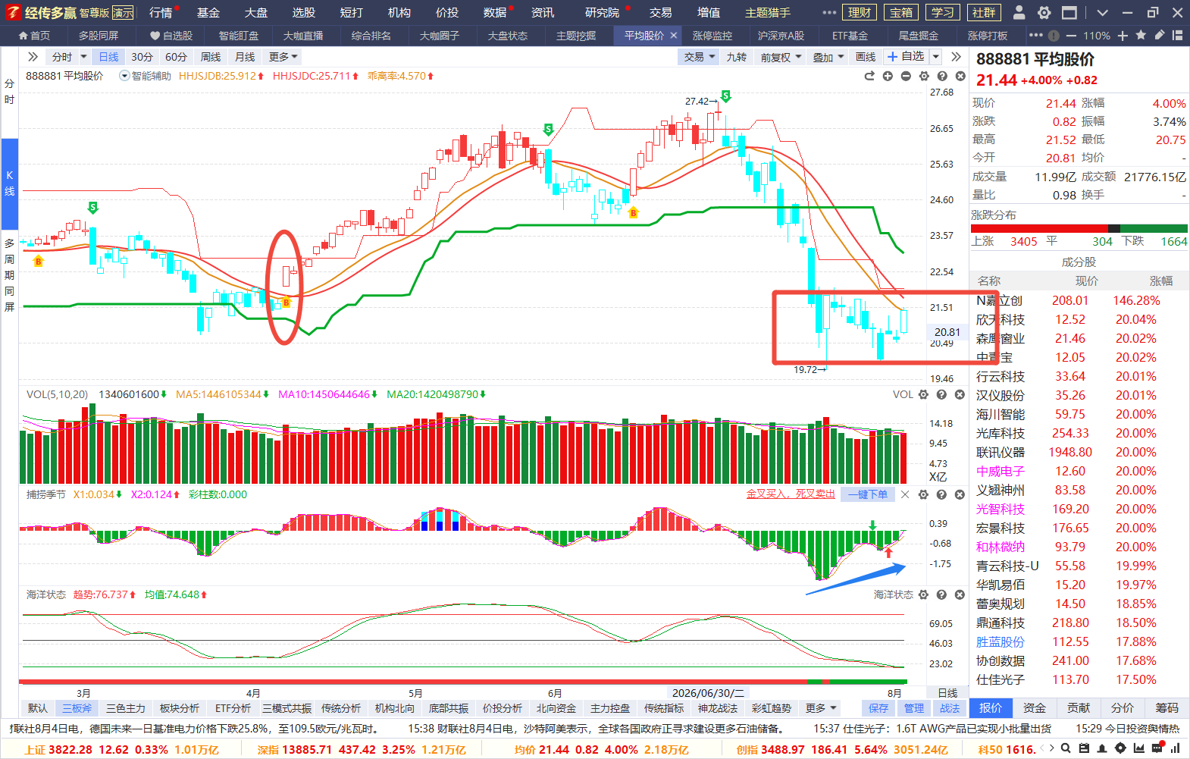
大盘B点预演
反弹时，先指数后个股
左侧指数类ETF三层不动。
右侧股票类投机B点启动。
底部要信就信，半信半疑永远
做不好，遵守软件信号操作
本周只要没有砸盘情绪，各大指数将会形成【周金叉】，后面就是各指数【B点信号】
B点区域观察资金流入带动新的热点主线方向

Slide 7
02
底部启动 123原则

Slide 8
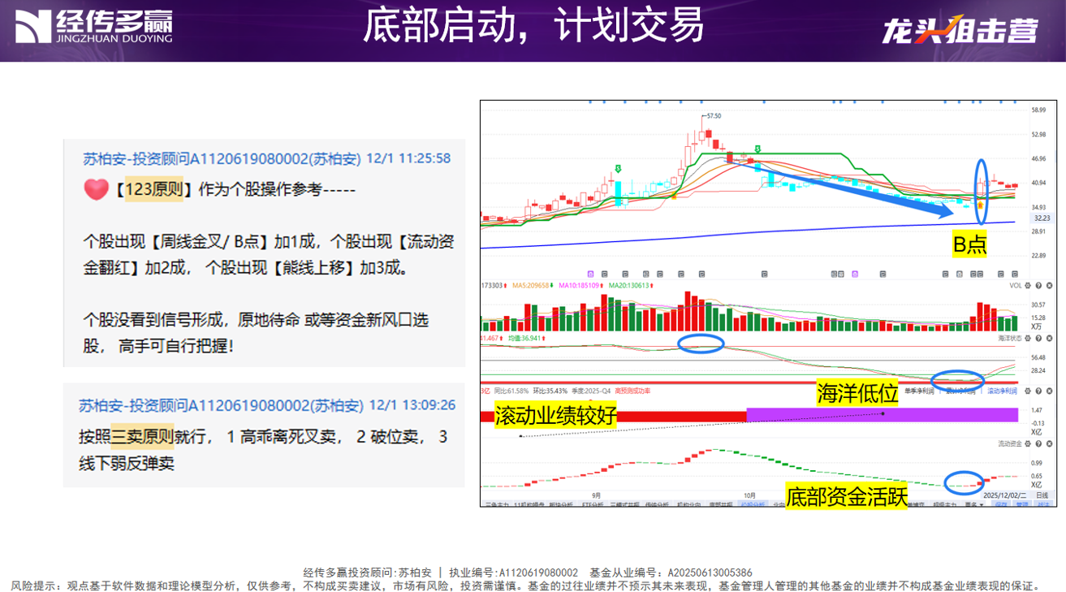
双紫思路

Slide 9
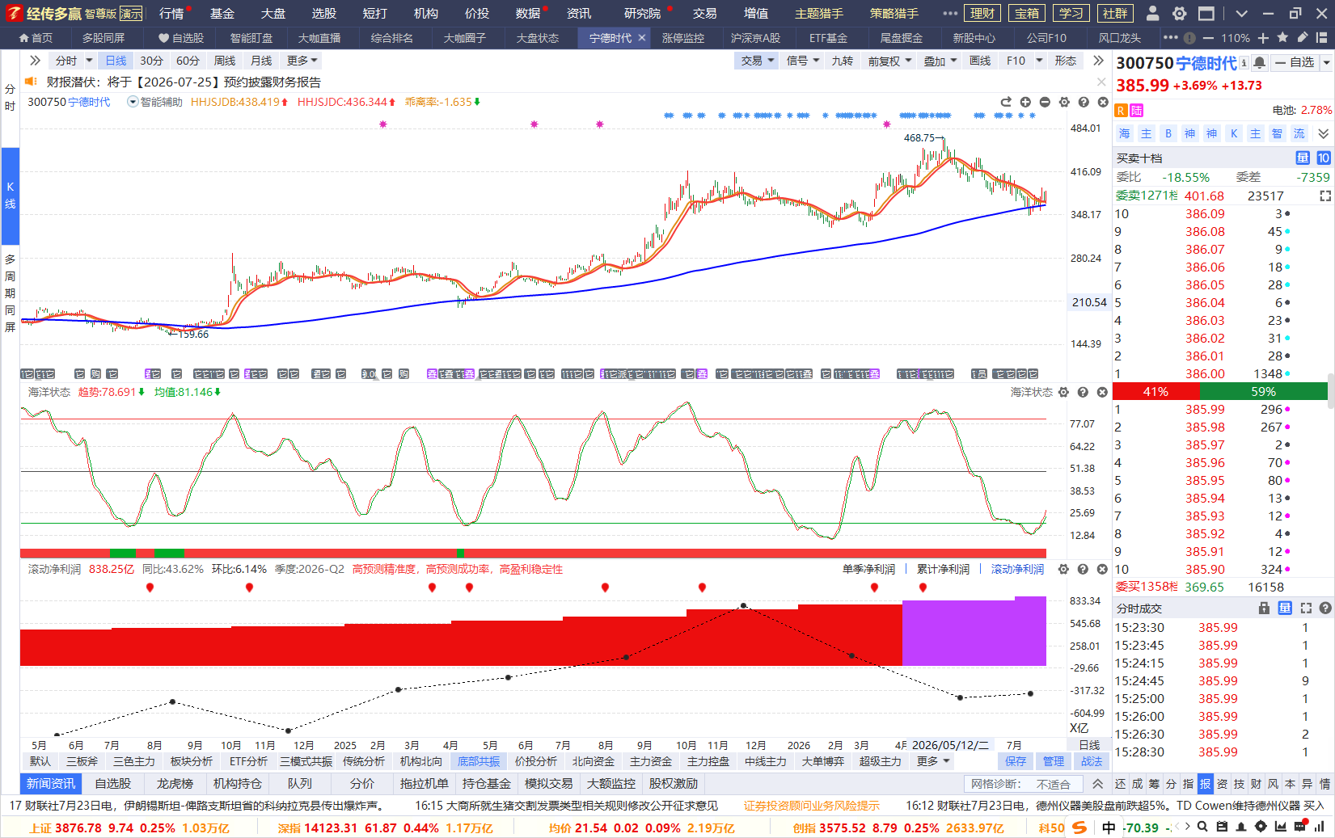
底部启动思路（大跌后回到水底）

Slide 10
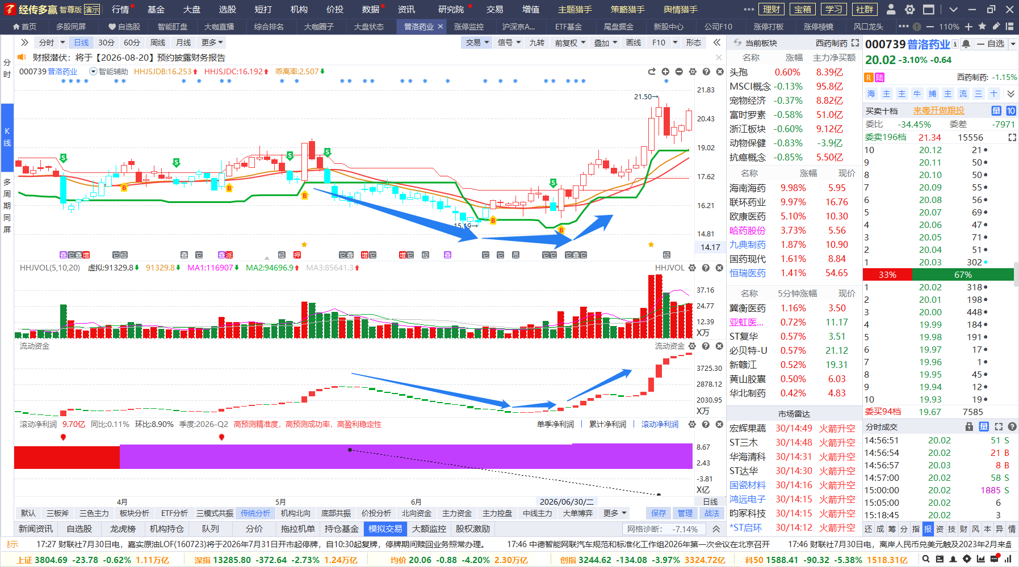
底部启动 （圆弧底+放量突破+熊线上移）
快速下杀，释放恐慌盘
放量突破低点抬高
极致缩量见底
圆弧底

Slide 11
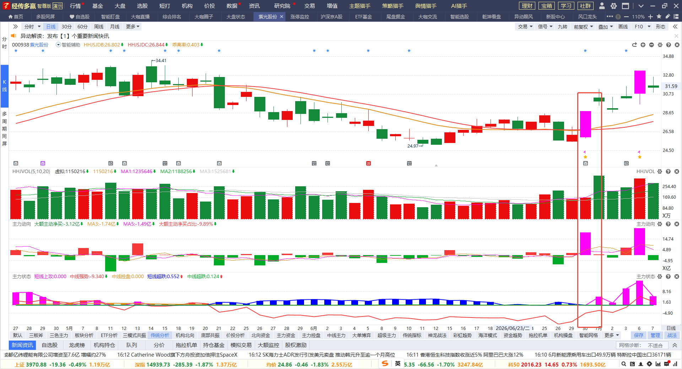
双紫战法---L2主力动向参考思路
标准形态是：K线进入到窄的区间震荡，特别是经过一轮下跌之后，在一个区间横盘之后，这样的个股一旦第一次出现主力动向紫色，就是非常好的时机，往往后市的空间较大。主力抢筹

Slide 12
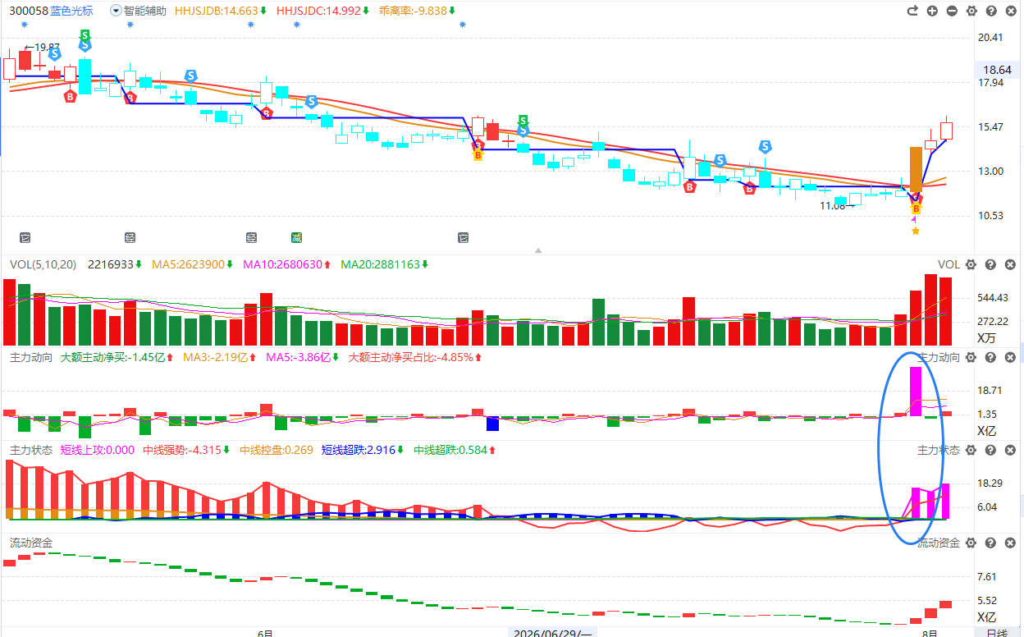
双紫战法---底部双B启动
双紫底部活跃
蓝色消失

Slide 13
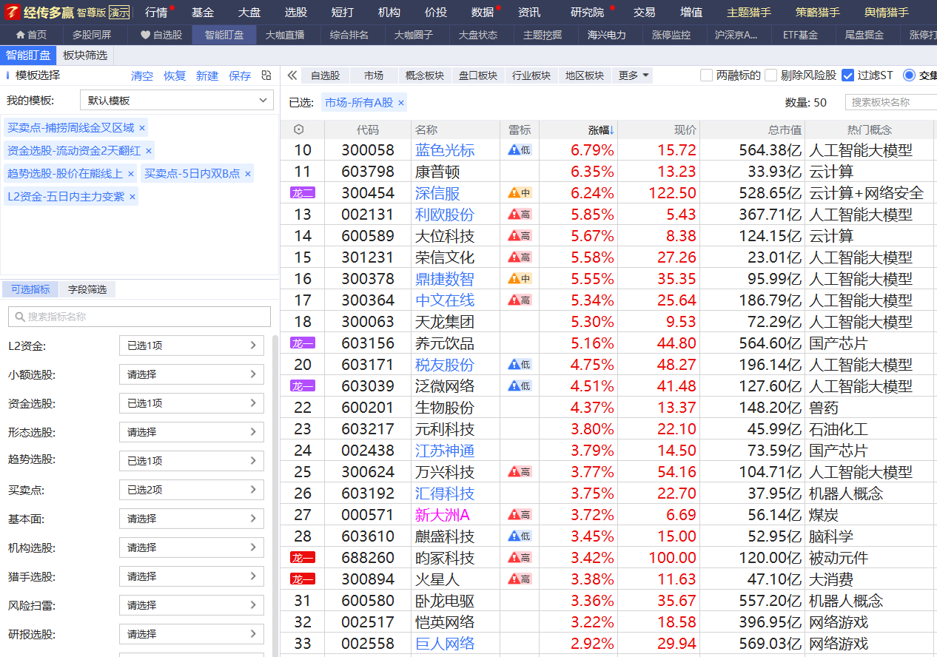
备选选股思路

Slide 14
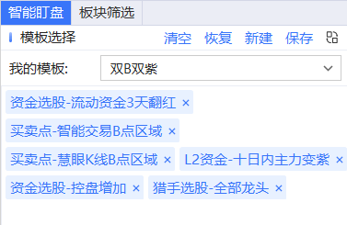
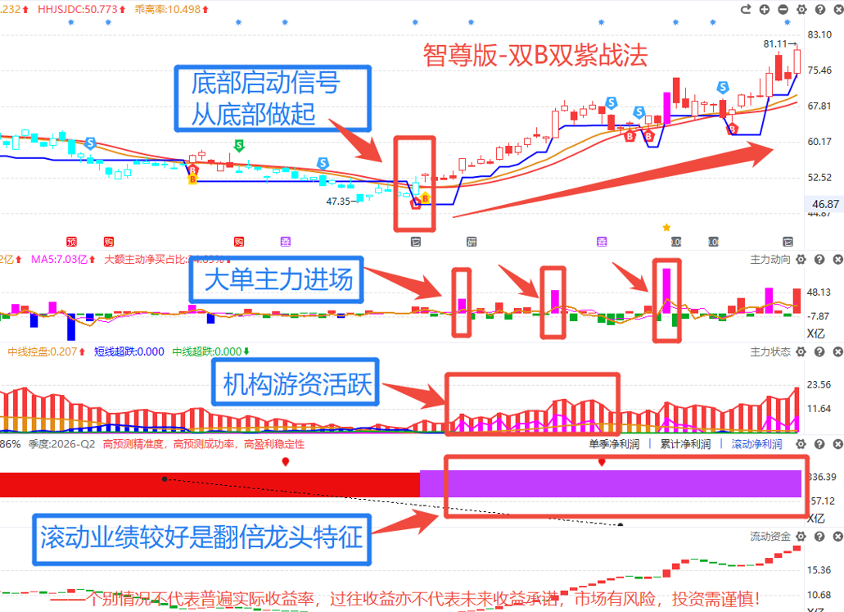
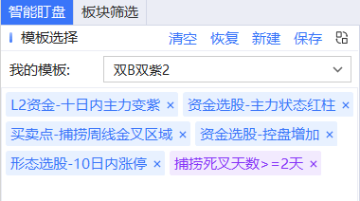
短线-双B双紫（强者恒强）

Slide 15
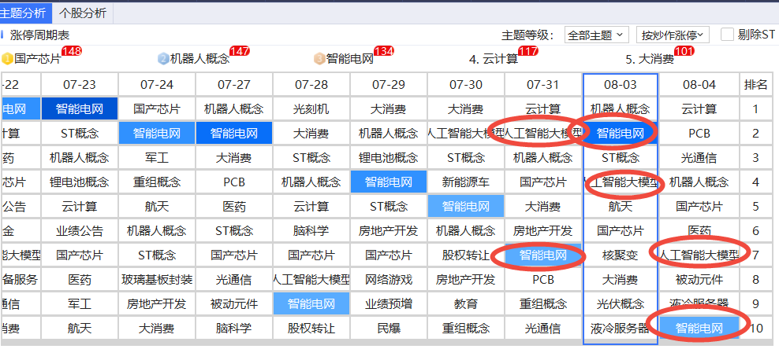
主题猎手：电网、大模型、AI应用软件

Slide 16
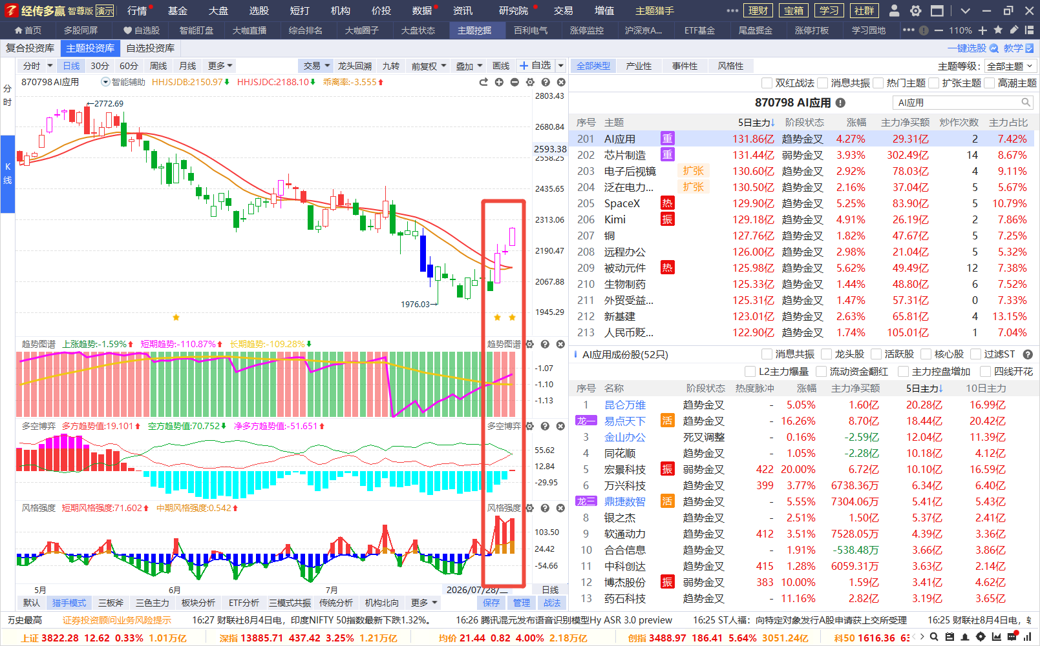
主题猎手： AI应用软件
AI软件 可能从硬件里面切换过来，周复盘有点评。 硬件类还在持续杀跌，但云厂商的表现已经比较好了，特别是港股的互联网巨头最近表现非常猛，从海外云厂商巨头的数据看，营收全都超预期，这证明AI的需求非常强，并不是一个伪命题。
率先形成双红

Slide 17
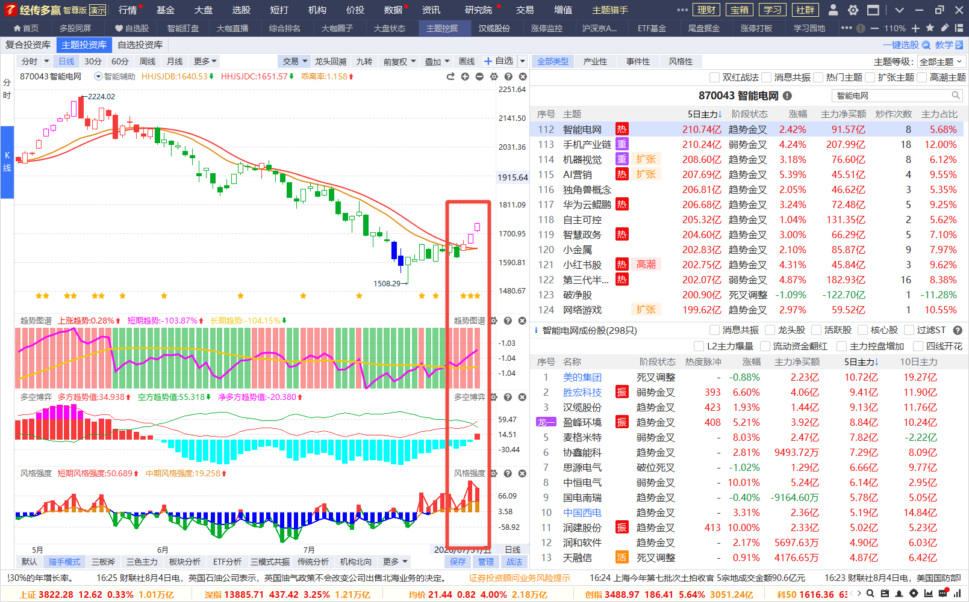
主题猎手： 智能电网
电网设备这条线，内需和外需都有拉动。内需这边主要是特高压加速建设，国网对特高压的建设规划已经比较明确了，十五五电网特高压在建规模将为十四五2倍，而且在算力需求增长的背景下，确实也需要电网设施持续配套。
率先形成双红

Slide 18
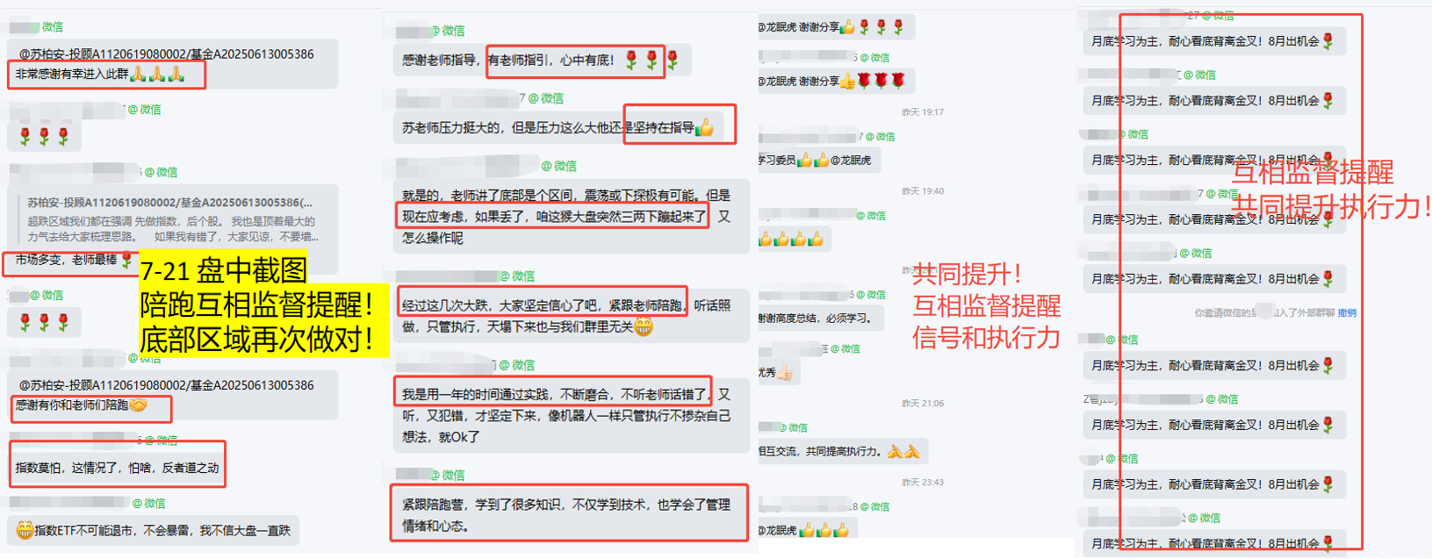
一人单干很累！互相监督提醒，共同提升执行力

Slide 19
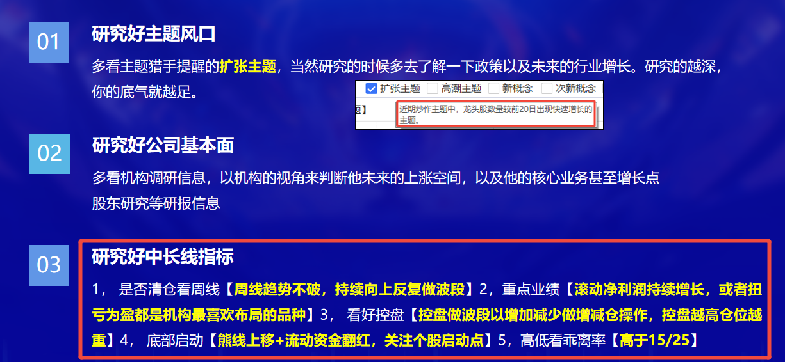
中长逻辑，做好未来的投资

Slide 20
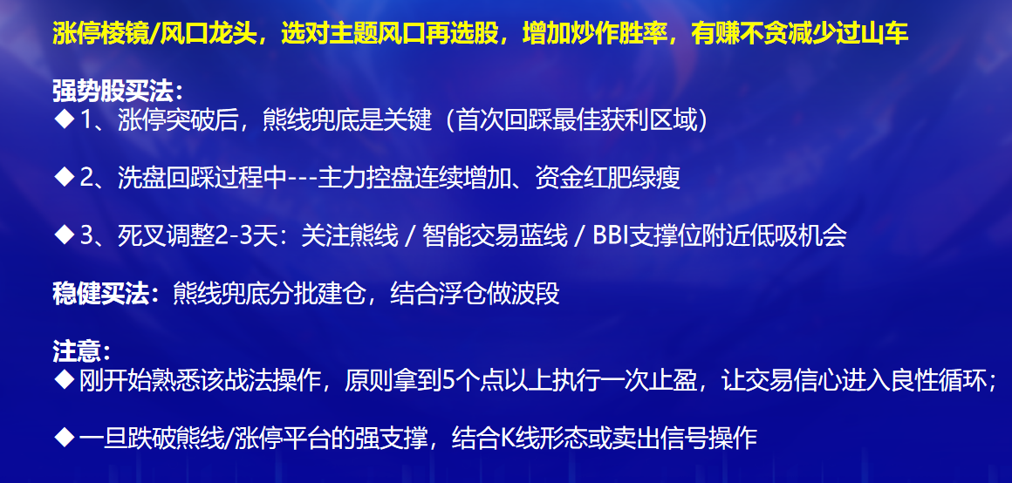
短线逻辑，龙头/涨停股

Slide 21
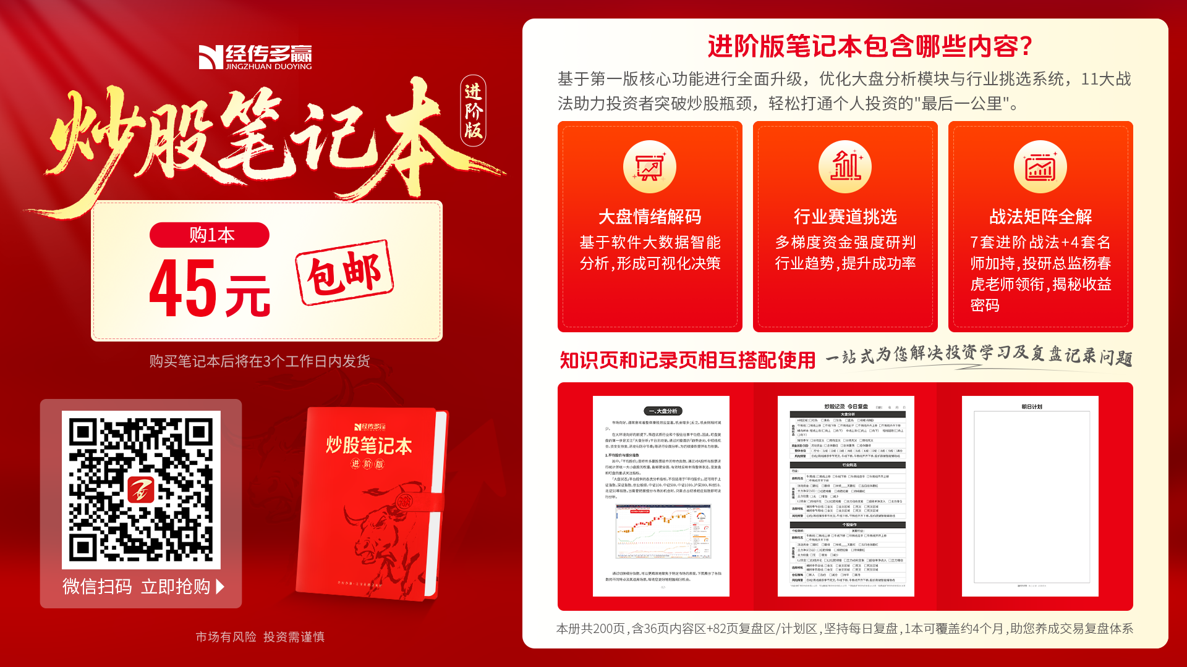

Slide 22


Slide 23
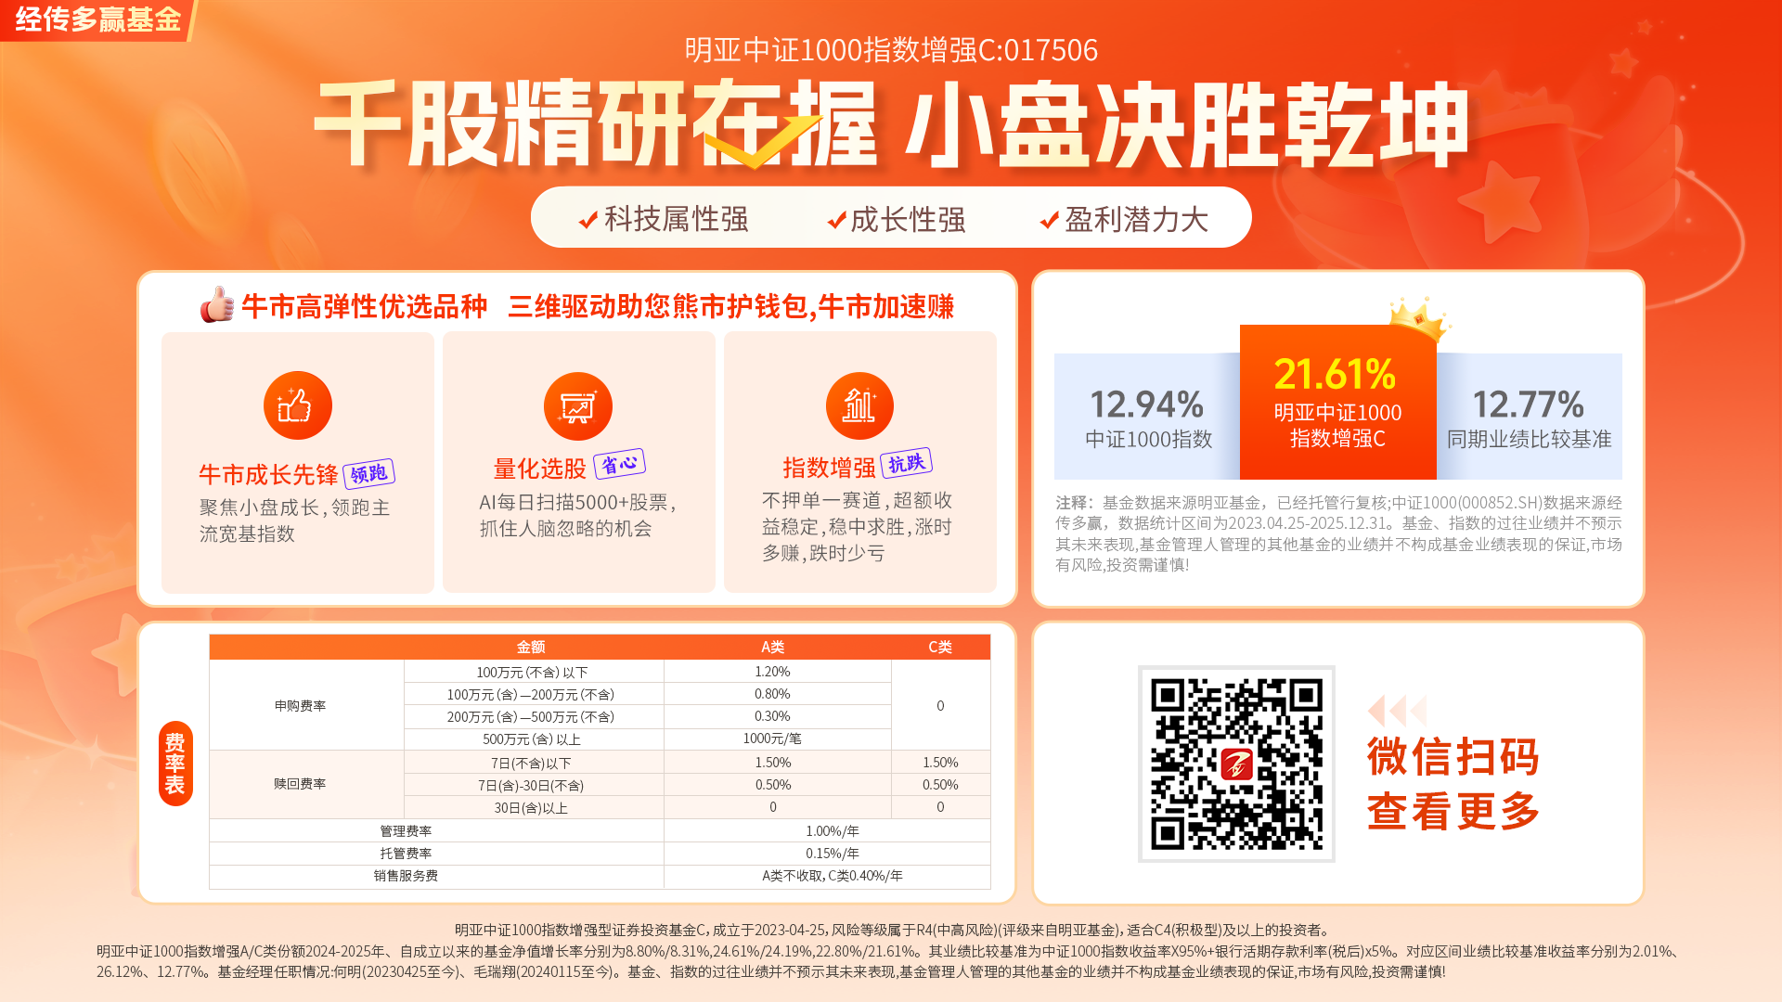

Slide 24
03
操作注意事项

Slide 25
炒股心法
1.锁定政策大方向，尽量专注某几个热点主题做好研究（一定要坚持看主题分析）。
2.一旦出现主题行情机会，一定要重视选股机会（政策、趋势、资金、人气、涨停等）
3.平时买股不要超过3只，行情再好买股也不超过5只。人的精力是有限，股票越多，操作越不稳定，通常越容易亏钱。
4.散户之所以能赚钱，就是一波行情/一只个股把波段做好了，敢于上仓位，敢于止盈止损。
(重点在于选股操作的盈利模式)，时时刻刻要记住保护本金最重要，其次是保护利润。
5.选择大于努力，个股选对行业、业绩、热点、资金（只赚能力圈范围内的钱） 。

Slide 26
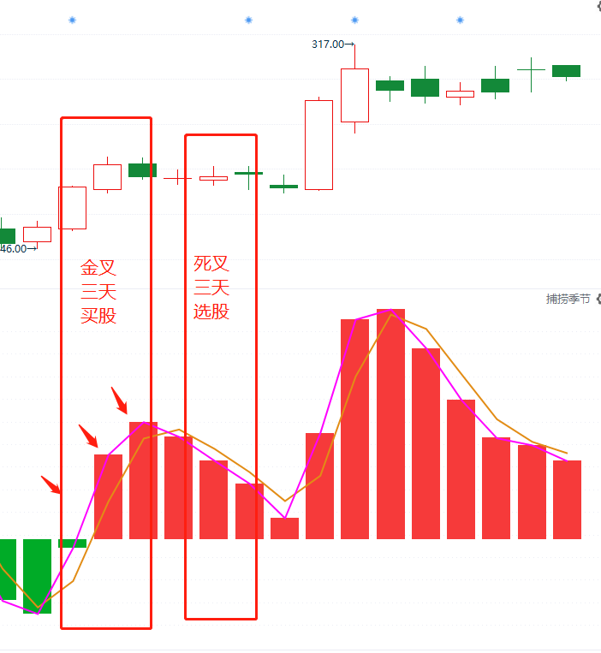
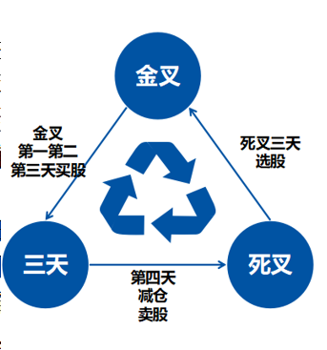
交易小结
买卖点---捕捞季节（3天原则）
买股是建立在趋势+资金都符合的阶段，做大概率的事情才能有好的预期
买股
1、买在捕捞季节死叉末端的回档，资金保持（一般死叉数柱子3-4根是调整充分）
特别注意：金叉出现之前的埋伏买股，都只能买一次，而且是底仓。金叉形成确认再加仓，利用浮仓操作。
2、稳健买点：智能辅助线/蓝线平台附近、金叉刚形成（柱子第1-2根合适，如金叉超过3-4根柱子之后，注意随时调整，乖离率高，谨慎追买，控制仓位）
告诉自己：回档买永远是更稳健，更省心；追高买需要控制仓位，执行力较高。
（好股票一定会有买点，追求波段，买不到一飞冲天。大阳线是符合预期，涨停是锦上添花）
一旦不及预期，预期之外的破位，观察资金和趋势是否都走坏，决定是否坚决离场，卖出保护本金

Slide 27
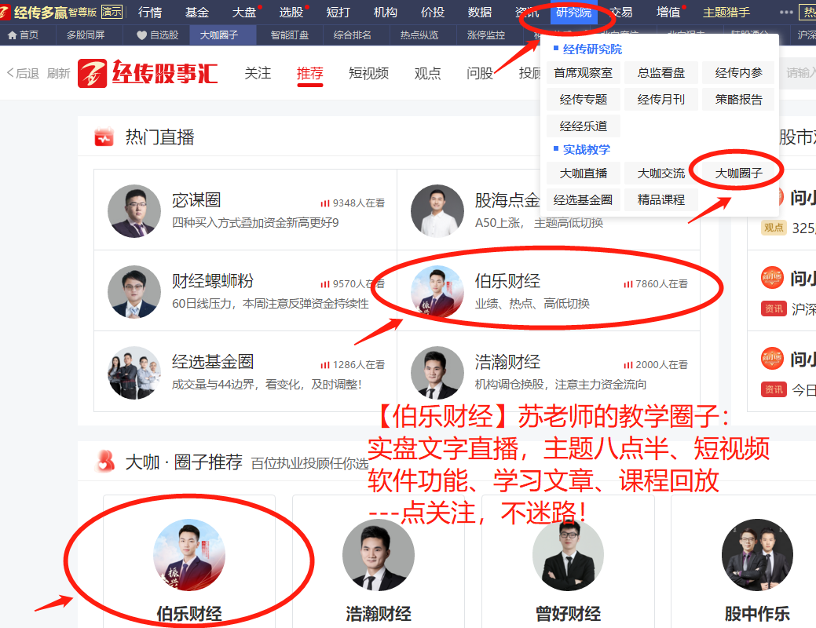
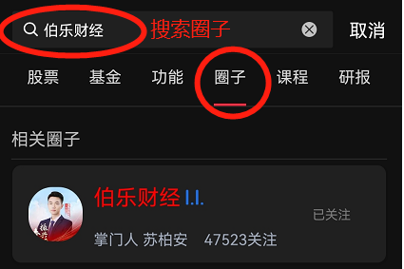
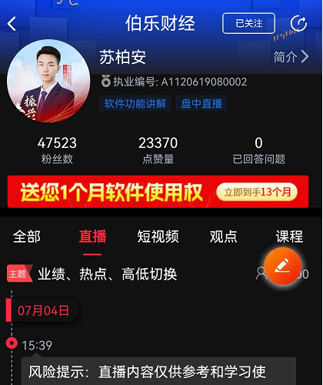

点关注，不迷路

